Slide 1
Управление Федеральной антимонопольной службы
по Ярославской области
Злоупотребление доминирующим положением в сфере электроэнергетики.
Практика УФАС.
Безучётное потребление как злоупотребление.
Начальник отдела антимонопольного контроля
Ярославского УФАС России
А.С. Шушкова
Notes:
1

Slide 2
Злоупотребление доминирующим положением в сфере электроэнергетики.
Практика УФАС.
Целью антимонопольного регулирования в электроэнергетической отрасли является своевременное выявление, предупреждение, ограничение действия или пресечение бездействия, которые направлены на ограничение или устранение конкуренции или ущемление интересов субъектов электроэнергетической отрасли и потребителей электрической энергии

Slide 3
Злоупотребление доминирующим положением в сфере электроэнергетики.
Практика УФАС.
Последствием злоупотребления доминирующим положением в сфере электроэнергетики зачастую является ограничение, недопущение, устранение конкуренции на смежных рынках, поскольку для осуществления деятельности на большинстве товарных рынках необходима электрическая энергия

Slide 4
Злоупотребление доминирующим положением в сфере электроэнергетики.
Практика УФАС.
неправомерный отказ в заключении договора энергоснабжения;
одностороннее расторжение договора энергоснабжения в отсутствие законных оснований;
неправомерные действия сетевых организаций при выявлении фактов безучётного потребления электрической энергии;
начисление платы за безучётное потребление электрической энергии в отсутствие законных оснований.

Slide 5
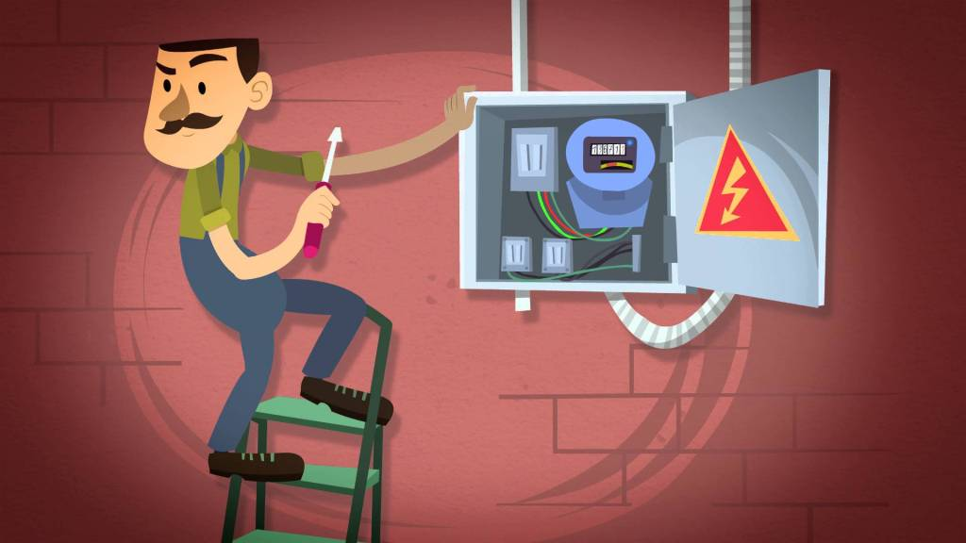
Безучётное потребление электрической энергии как злоупотребление доминирующим положением
Абзац 13 пункта 2 Основных положений функционирования розничных рынков электрической энергии, утверждённых постановлением Правительства Российской Федерации от 04 мая 2012 года № 442

Slide 6
Безучётное потребление электрической энергии
Для возложения на потребителя обязанности по внесению платы за безучётное потребление необходимо установить наличие одного из следующих обстоятельств:
вмешательство потребителя в работу прибора учета, включая нарушение (повреждение) пломб и (или) знаков визуального контроля;
несоблюдение им сроков извещения об утрате (неисправности) прибора учета (системы учета);
совершение иных действий (бездействий), которые привели к искажению данных об объеме потребления электрической энергии.

Slide 7
Безучётное потребление электрической энергии как злоупотребление доминирующим положением
Дело № 03-03/16-16
Сетевая организация произвела расчёт объёма безучётного потребления электрической энергии без учёта значения максимальной мощности, установленного договором энергоснабжения, чем нарушила часть 1 статьи 10 Федерального закона от 26 июля 2006 года № 135-ФЗ «О защите конкуренции». Решение антимонопольного органа поддержано судами 2 инстанций. Предписание исполнено.
В ходе рассмотрения дела гарантирующему поставщику выдано предупреждение об отзыве счёт-фактурой на оплату неправомерно рассчитанного объёма безучётного потребления. Предупреждение исполнено.

Slide 8
Безучётное потребление электрической энергии как злоупотребление доминирующим положением
Дело № 03-03/10-16
Сетевая организация произвела расчёт объёма безучётного потребления электрической энергии в отношении потребителя, не являющегося собственником прибором учёта электрической энергии, чем нарушила часть 1 статьи 10 Федерального закона от 26 июля 2006 года № 135-ФЗ «О защите конкуренции». Решением Арбитражного суда Ярославской области решение по делу № 03-03/10-16 признано незаконным. Решение суда в законную силу не вступило.

Slide 9
Безучётное потребление электрической энергии как злоупотребление доминирующим положением
Дело № 03-03/10-17
Сетевой организацией при проведении проверки прибора учёта электрической энергии было установлено несоответствие допустимому напряжения в фазе «А» и «С» в связи с чем был составлен акт о безучётном потреблении.
При этом, диспозиция нормы, содержащейся в абзаце 13 пункта 2 Основных положений, не относит установленные по делу обстоятельства к безучётному потреблению электроэнергии.

Slide 10
Безучётное потребление электрической энергии как злоупотребление доминирующим положением
Дело № 03-03/07-17
Признаки нарушения части 1 статьи 10 Закона о защите конкуренции были усмотрены в действиях сетевой организации по составлению акта о безучётном потреблении электрической энергии в связи с отсутствием на дверце вводной ячейки, в которой расположен прибор учёта и коммутационное оборудование потребителя, ранее установленного знака визуального контроля.
В настоящее время дело находится в стадии рассмотрения.

Slide 11
Управление Федеральной антимонопольной службы
по Ярославской области
Нарушения статьи 9.21 КоАП РФ в электроэнергетике: субъектный состав, практика, проблемы применения
Государственный инспектор
отдела антимонопольного контроля
Ярославского УФАС России
А.А. Шаганц

Slide 12
Часть 1 статьи 9.21 КоАП РФ
В соответствии с частью 1 статьи 9.21 КоАП РФ нарушение субъектом естественной монополии правил (порядка обеспечения) недискриминационного доступа или установленного порядка подключения (технологического присоединения) к электрическим сетям, либо нарушение собственником или иным законным владельцем объекта электросетевого хозяйства правил недискриминационного доступа к услугам по передаче электрической энергии - влечет наложение административного штрафа на должностных лиц в размере от десяти тысяч до сорока тысяч рублей; на юридических лиц - от ста тысяч до пятисот тысяч рублей.

Slide 13
Объективная сторона рассматриваемого административного правонарушения дифференцируется в зависимости от субъектов его совершения
Субъект естественной монополии, осуществляющий оказание услуг по передаче электрической энергии
Собственник или иной законный владелец объекта электросетевого хозяйства
Нарушение правил (порядка обеспечения) недискриминационного доступа или установленного порядка подключения (технологического присоединения) к электрическим сетям
Нарушение правил недискриминационного доступа к услугам по передаче электрической энергии

Slide 14
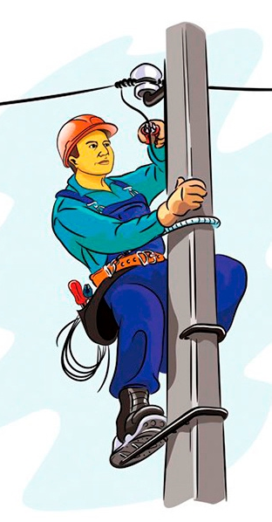
Обзор практики применения Ярославским УФАС России части 1 статьи 9.21 КоАП РФ в сфере электроэнергетики
Нарушение Правил технологического присоединения энергопринимающих устройств потребителей электрической энергии, объектов по производству электрической энергии, а
также объектов электросетевого хозяйства, принадлежащих сетевым организациям и иным лицам, к электрическим сетям:
нарушение срока направления договора
включение в проект договора неправомерных условий по стоимости и срокам ТП
нарушение срока осуществления ТП
неправомерные действия по одностороннему расторжению договора

Slide 15
Обзор практики применения Ярославским УФАС России части 1 статьи 9.21 КоАП РФ в сфере электроэнергетики
Сетевая организация в установленный законодательством срок не предприняла все необходимые меры для технологического присоединения объекта заявителя к электрическим сетям. В частности не урегулировала отношения с владельцем сопряженного земельного участка для строительства электросетевого хозяйства, необходимого для технологического присоединения.
Впоследствии сетевая организация в нарушение пункта 16 Правил направила заявителю уведомление о расторжении договора об осуществлении технологического присоединения.

Slide 16
Обзор практики применения Ярославским УФАС России части 1 статьи 9.21 КоАП РФ в сфере электроэнергетики
Сетевая организация присоединяет к электрическим сетям от существующих электрических сетей классом напряжения до 20 кВ включительно, расположенных на наименьшем расстоянии от границ земельного участка заявителя и осуществляет подготовительные мероприятия по понижению класса напряжения до уровня указанной заявителем в заявке на технологическое присоединение за свой счет.
В нарушение указанных положений сетевая организация ненадлежащим образом произвело расчёт платы за осуществление технологическое присоединение, а также установила срок выполнение мероприятий, противоречащий положениям Правил.

Slide 17
Обзор практики применения Ярославским УФАС России части 1 статьи 9.21 КоАП РФ в сфере электроэнергетики
Нарушение Правил недискриминационного доступа к услугам по передаче электрической энергии и оказания этих услуг, утвержденные постановлением Правительства Российской Федерации.
воспрепятствование перетоку электрической энергии
ненадлежащее осуществление контроля показателей качества электрической энергии

Slide 18
Обзор практики применения Ярославским УФАС России части 1 статьи 9.21 КоАП РФ в сфере электроэнергетики
Собственники и иные законные владельцы объектов электросетевого хозяйства, через которые опосредованно присоединено к электрическим сетям сетевой организации энергопринимающее устройство потребителя, не вправе препятствовать перетоку через их объекты электрической энергии для такого потребителя и требовать за это оплату.

Slide 19
Обзор практики применения Ярославским УФАС России части 1 статьи 9.21 КоАП РФ в сфере электроэнергетики
Сетевые организации при оказании услуг по передаче электрической энергии обязаны соблюдать единые стандарты качества обслуживания сетевыми организациями потребителей услуг сетевых организаций, в частности осуществлять контроль показателей качества электрической энергии в точках присоединения энергопринимающих установок потребителя электрической энергии к электрическим сетям сетевой организации.

Slide 20
Спасибо за внимание!
Управление Федеральной антимонопольной службы по Ярославской области

